Slide 1
Explorando la novela
gráfica digital
Equipo 30
Salvador Estrada Torres
set79@yahoo.com
Pamela Coronel Tovar
pamctovar.dezain@gmail.com
Luis Ortega
lortega.accentech@gmail.com

Slide 2
Conexiones Ocultas
Estilo narrativo:
Intrigante y emocional, con enfoque en el desarrollo de personajes y sus dilemas internos.
Personajes principales:
- Mateo: Ingeniero en Sistemas, soltero y sincero, lucha con sus principios.
- Elena: Máster en Finanzas, comprometida, vive un conflicto entre su compromiso y su nueva relación.
- Lucas: Médico, prometido de Elena, ajeno a la relación secreta.
Sinopsis:
Mateo y Elena se conocen a través de una aplicación de citas y rápidamente, forman un vínculo profundo.
Con el tiempo, Mateo descubre que Elena está comprometida, pero decide ocultar que lo sabe y continuar con la relación.
Esta decisión lleva a un intrincado juego de secretos y emociones encontradas, poniendo a prueba sus sentimientos y sus límites morales.

Slide 3
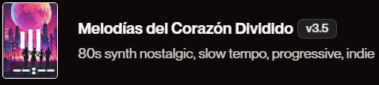

Capítulo 1: Primer encuentro

Slide 4
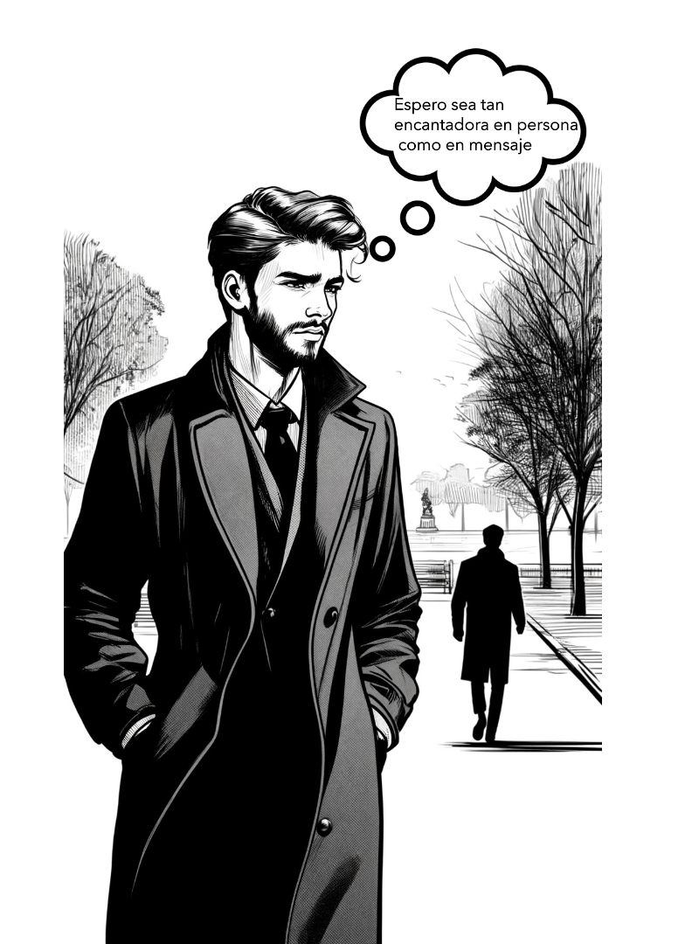
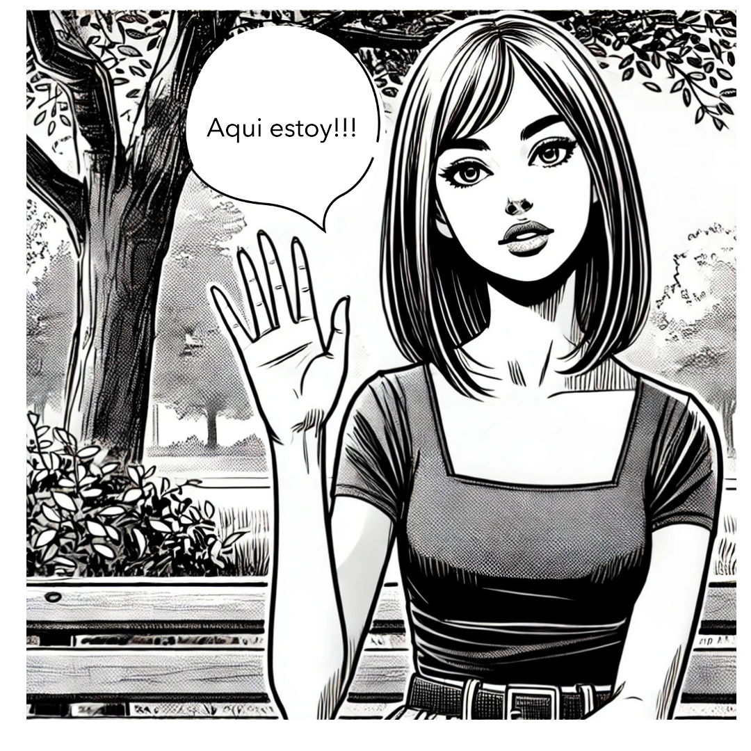
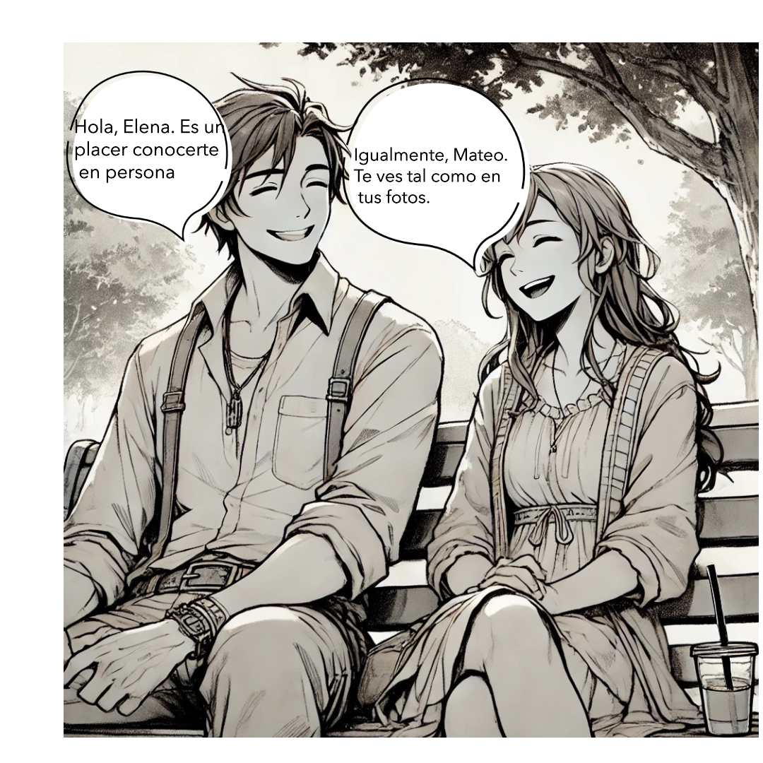

Slide 5
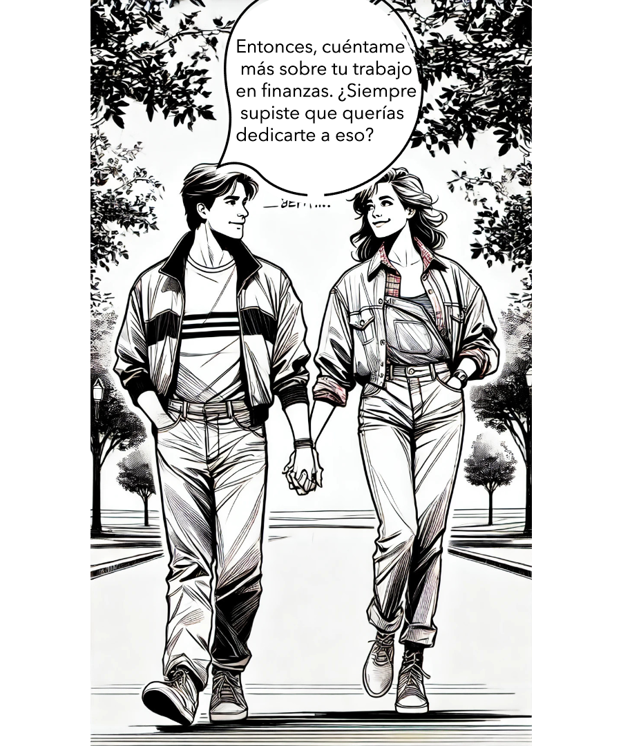
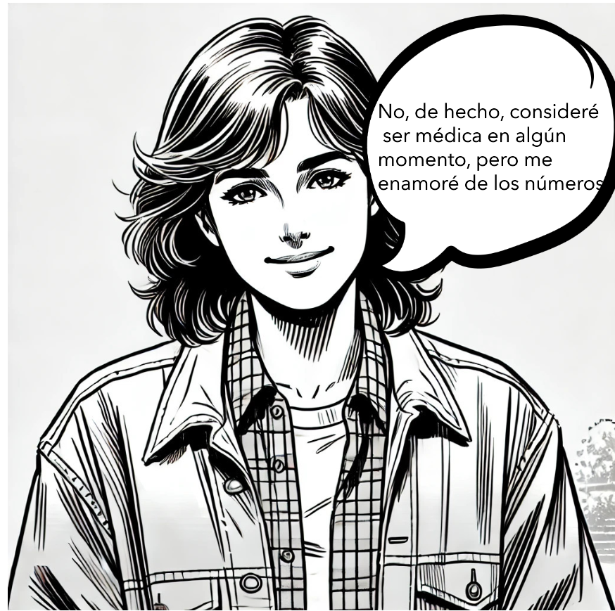

Slide 6
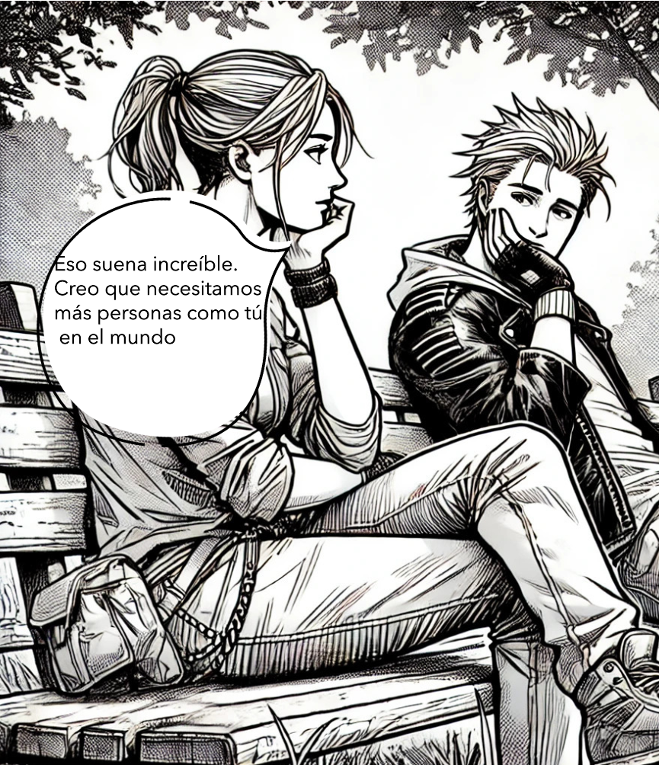
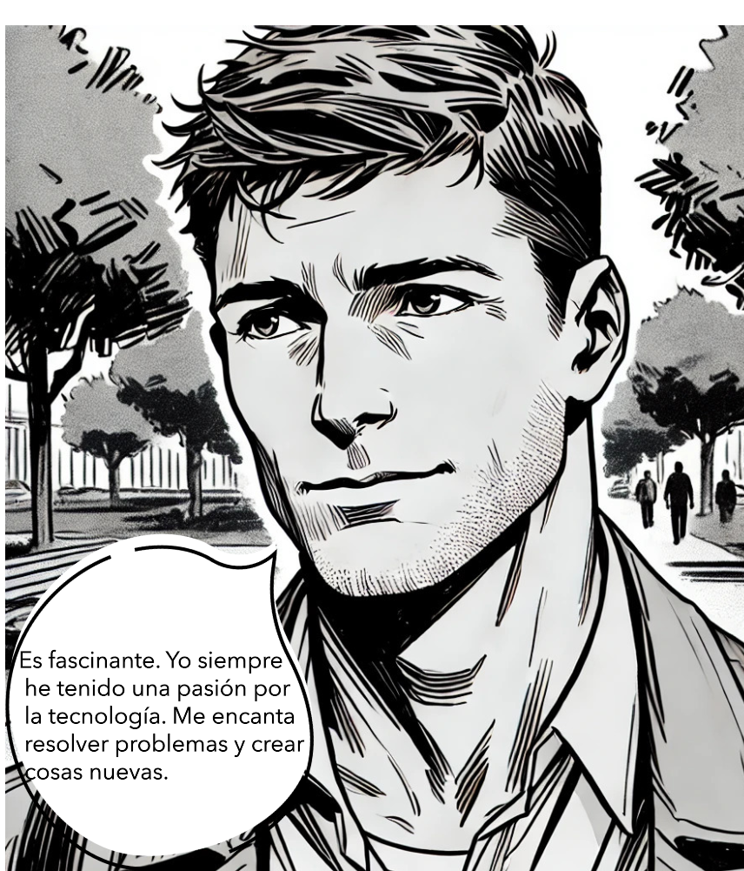

Slide 7
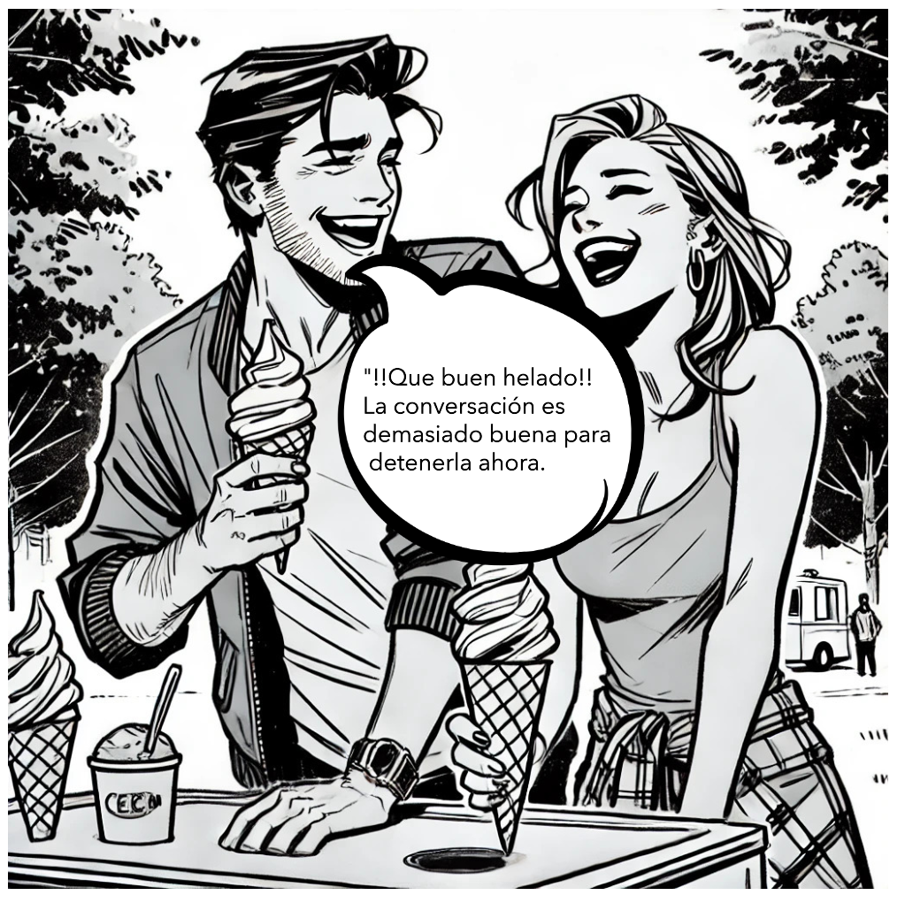
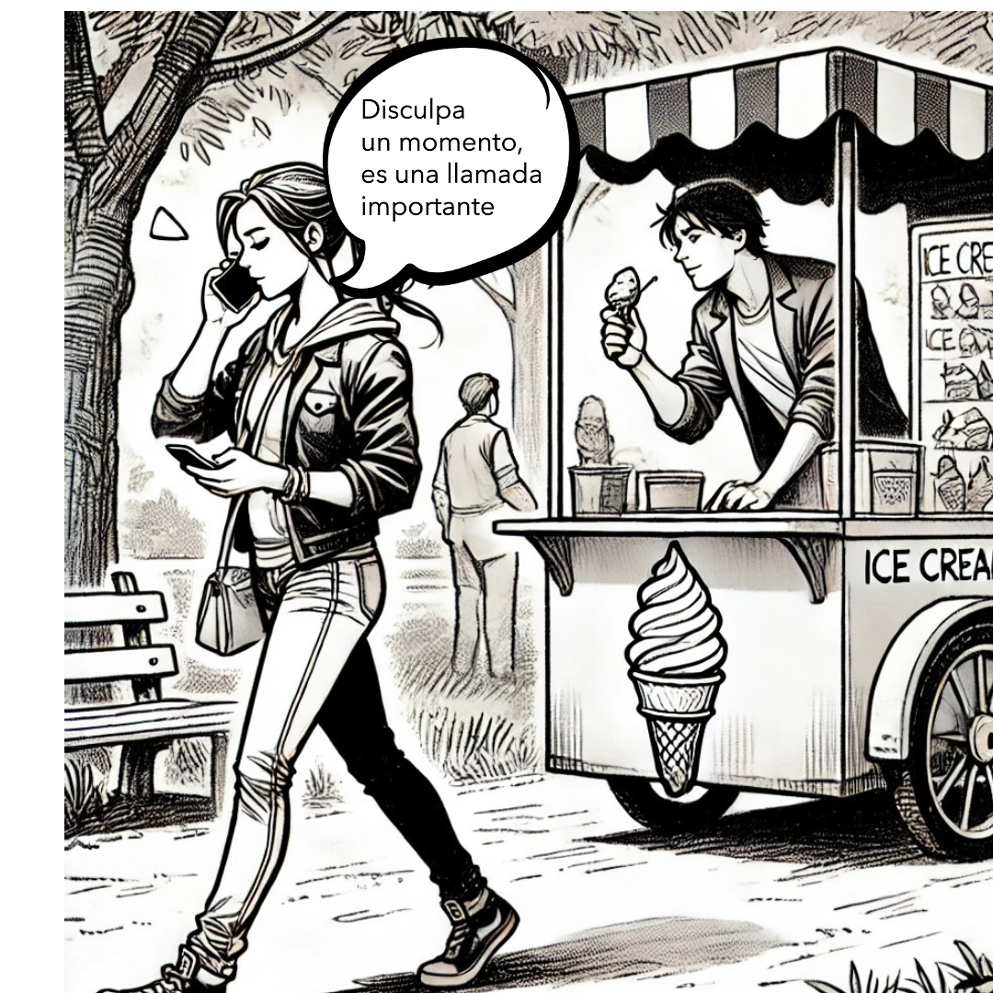

Slide 8
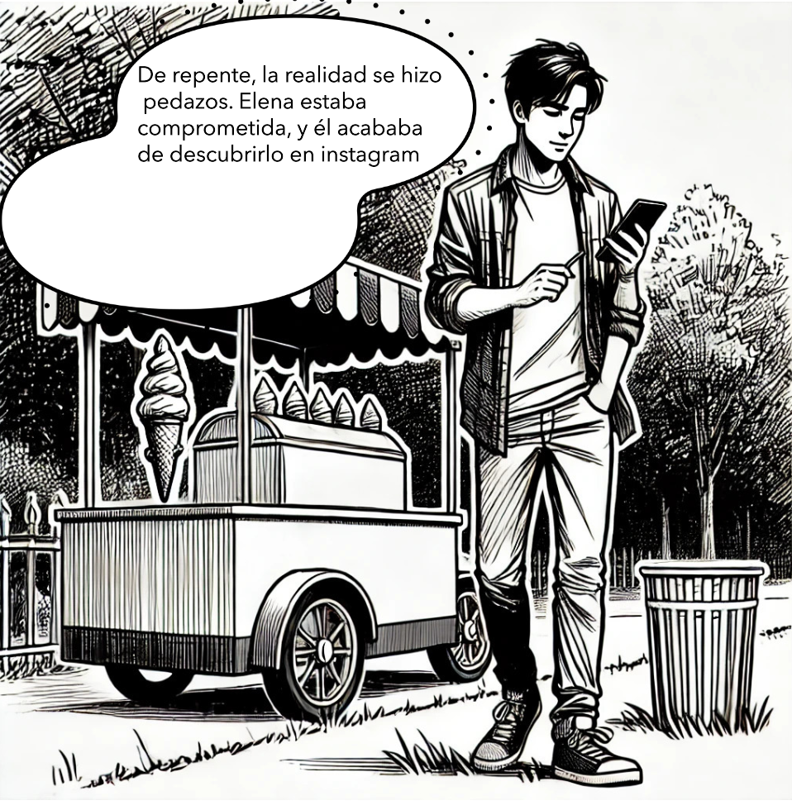
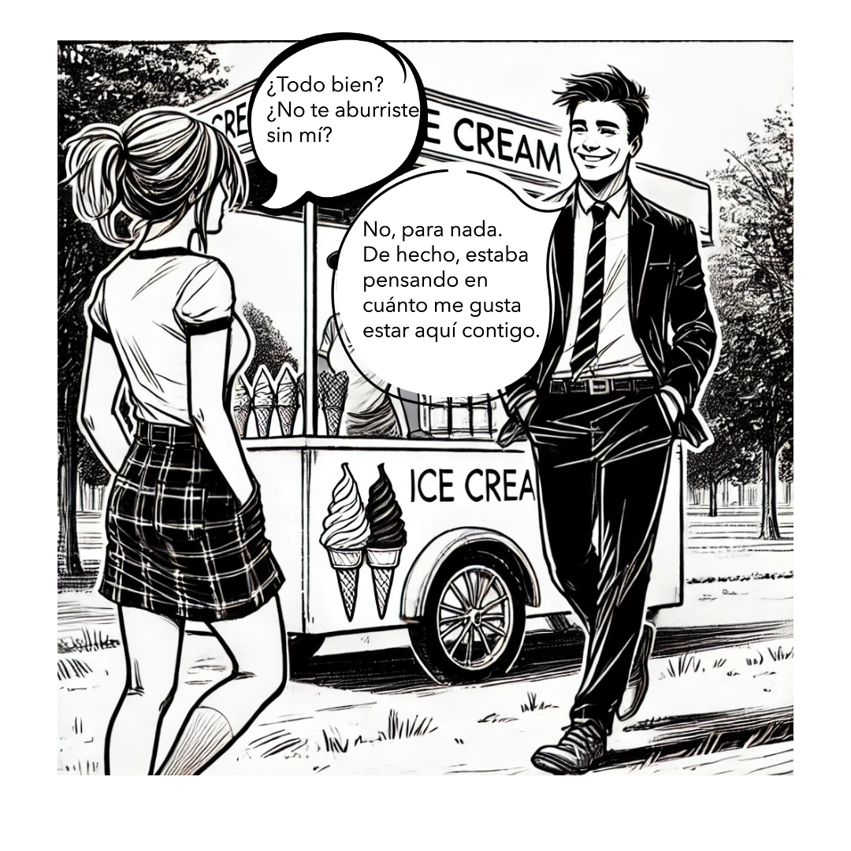

Slide 9
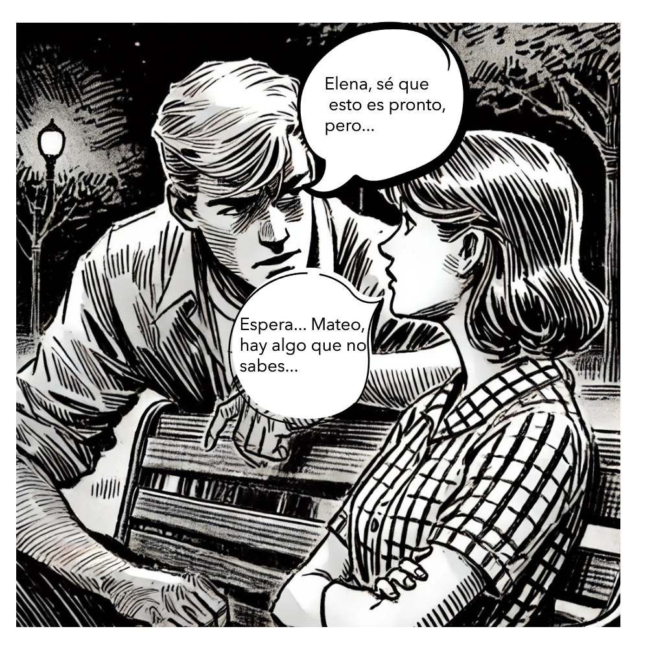
Continuará…

